Slide 1
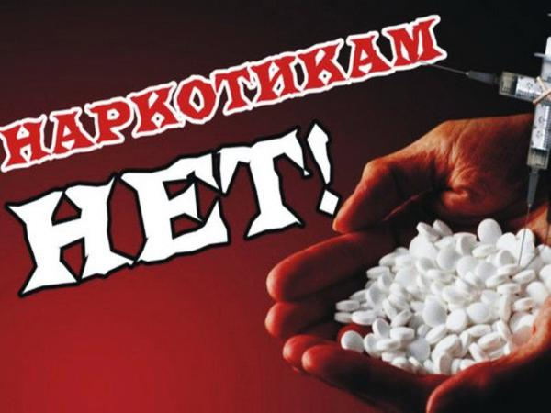
Наркоманія
Презентацію підготувала
Учениця 11 класу
Капуста Віталія

Slide 2
Наркоманія – це важка хвороба психіки і всього організму, яка без лікування веде до деградації особистості, повної інвалідизації і передчасної смерті. Однак до цього захворювання, на відміну від інших, людина себе призводить сама, стаючи заложником с власної дурості й необережності.

Slide 3
Історія виникнення
Наркоманія, як соціальна проблема, виникла в XX столітті. До цього вживання наркотиків було поширено серед деяких культур, для яких воно було традиційно. Індіанці кечуа з незапам'ятних часів жували листя коки; в мусульманських країнах, в першу чергу в Середній Азії, курили гашиш, а в Індокитаї вживали опій. Для цих культур наркотики так само природні, як для аборигенів Нової Зеландії - канібалізм. Крім цього, експериментували з нелегальними сьогодні речовинами деякі представники вищого класу європейських суспільств.В Україні, яка входить в природний ареал вирощування рослин із вмістом наркотичних речовин, в першу чергу маку та конопель, наркоманія не мала масового розповсюдження, якщо не вважати дивні суміші, які палили запорізькі козаки. Початок більш-менш масового вживання наркотиків пов'язують з молодіжною субкультурою - хіпі. Після них наркоманія стала все більш широко розповсюджуватися серед молоді. До останнього часу переважаючим наркотиком була марихуана і частково "ширка", вироблена з маку. Крім цього, довгий час мала місце морфійну наркоманія, пов'язана з махінаціями в системі аптек і лікарень (виписували "липові" рецепти). На початку 80-х поширилося вживання наркотиків на ефедринових основі, які виготовлялися з деяких ліків від кашлю.

Slide 4
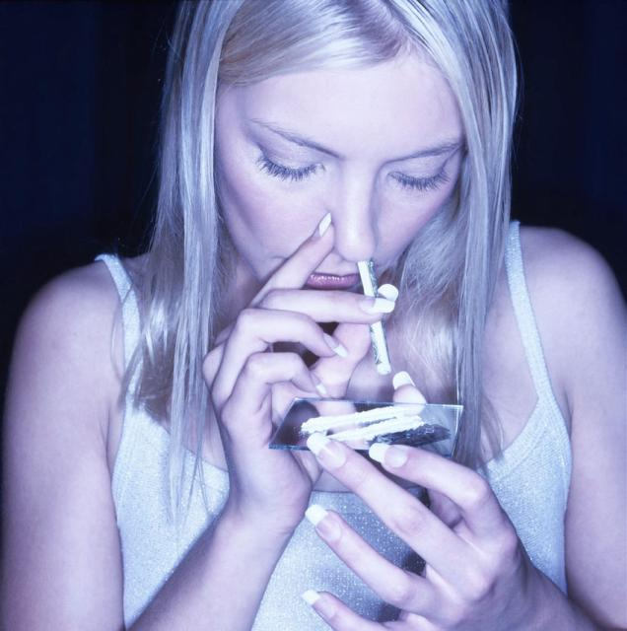
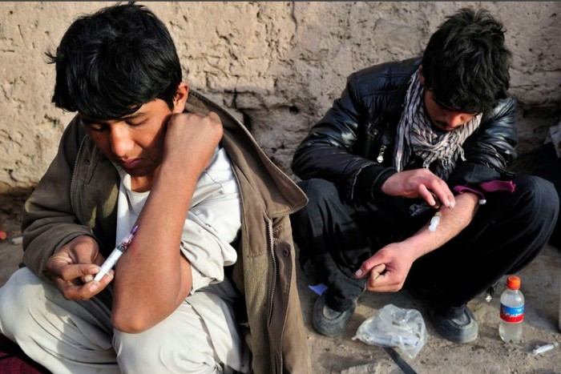
Кількість наркоманів зростає в усьому світі, в тому числі і в Україні. Наркоманія в Україні, на думку спеціалістів, давно набула ознак епідемії. Кількість людей, які вживають наркотики близько 100 тисяч (за офіційними даними). Реальна цифра людей, що вживають наркотики, за оцінками МВС, в 10-12 разів більша, і складає 800-900 тисяч, а тенета наркобізнесу ловлять все нові жертви. За даними Інтерполу, в Україні зареєстровано 65 тисяч розповсюджувачів наркотиків.

Slide 5
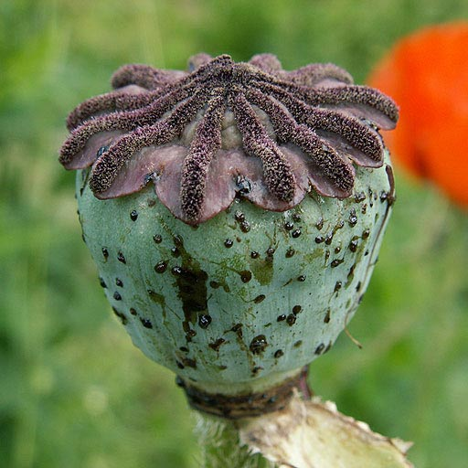
Види наркотиків
Опіум – це психоактивна речовина, яка має найдовшу історію. Опіум – це молочний сік, який отримують з надрізаних головок опіумного маку.
Мак вирощують у всьому світі, але за вмістом морфіну найкращим вважається балканський і малоазіатський мак. Вміст морфіну є головним фактором, який визначає ефективність та якість опіуму. Найбільш швидко і сильно діє опіум, який вводиться шляхом ін’єкцій. Цей спосіб вживання діє більш в фізичному, а не в психологічному плані. Після уколу наступає фізичне оніміння та спокій, стан характеризується повним розслабленням. Функція інтелекту наближається до нуля. Ці ефекти опіуму притягують напружених, емоційно незрілих людей, які намагаються штучно розслабитись та досягнути стану спокою.

Slide 6
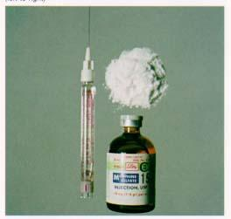
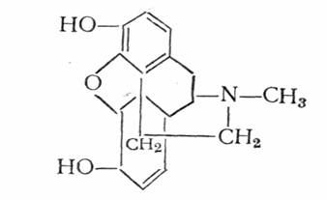
Морфін – найбільш відомий алкалоїд опіуму, виділений у 1805 р. Це білий кристалічний порошок, який не має запаху, його легко розпізнати за терпким смаком. Він використовується як знеболювальний засіб у медицині. У невеликих кількостях морфін викликає ейфорію та приємну сонливість, яка супроводжується відчуттям розслабленості й безтурботності. Людина відчуває себе впевнено і безпечно. Думки можуть бути багатими і змістовними, але ними неможливо керувати.
Морфін – наркотик, до якого дуже швидко настає звикання. Вже через декілька днів постійного вживання препарату формується залежність.

Slide 7
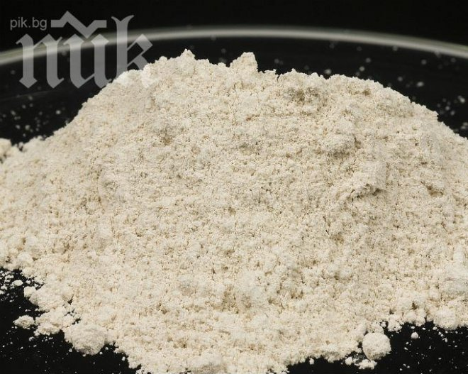
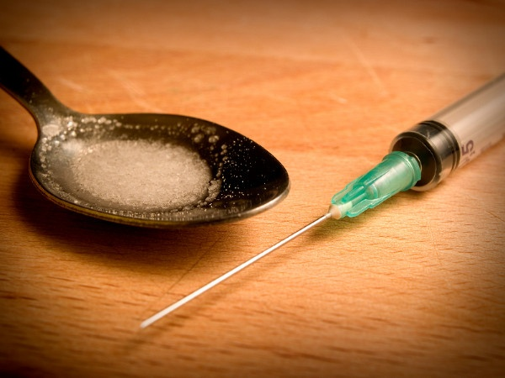
Героїн – це напівсинтетичний похідний морфіну.Героїн у 20-25 разів сильніший за морфін і вдвічі сильніший в плані звикання. В хімічно чистому виді він являє собою сіро-коричневий порошок. Нелегальні торговці додають до нього кофеїн, лактозу, лимонну кислоту і навіть таку отруту, як стрихнін, котрі підсилюють його дію, водночас збільшуючи його вагу. Героїн – наркотик, який найшвидше викликає звикання. Вже через кілька днів може виникнути сильна фізична залежність. З цієї причини героїн не використовується у медицині. Героїн в організм вводиться шляхом ін’єкцій. Після уколу героїну зазвичай виникає дрімота, зіниці максимально звужені, пульс та дихання вповільнені. Наркоман, який перебуває під впливом героїну, безпечний.

Slide 8
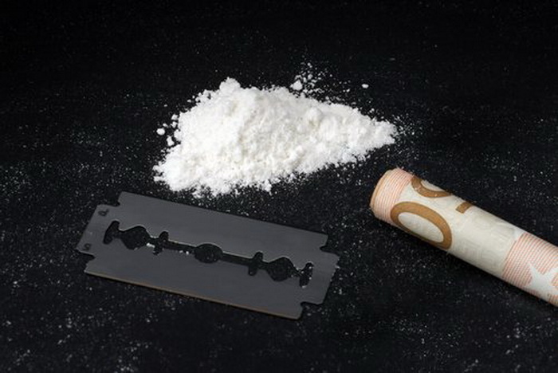
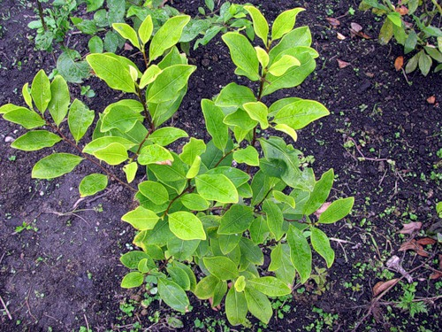
Кокаїн – це алкалоїд, який міститься в листі південноамериканської рослини коки. Перший ефект кокаїну приємний: проходить втома, з’являється відчуття сили та переваги, наркоман відчуває підвищення інтелектуальних можливостей та фізичної сили. Він стає діяльним, відчуває впевненість в собі, знаходиться в постійному русі, відчуває потребу весь час говорити і доводити свою значущість для суспільства. Щоб поліпшити самопочуття, потрібно знову ввести кокаїн в організм. Постійне і часте вживання кокаїну викликає дуже несприятливі стани, такі як параноя, марення, галюцинації та манії переслідування. Кокаїноман думає, що за ним хтось стежить, що йому постійно загрожує небезпека. Психічні відхилення можуть перейти в психоз, який супроводжується галюцинаціями, в котрих довкілля набуває мініатюрних розмірів.

Slide 9
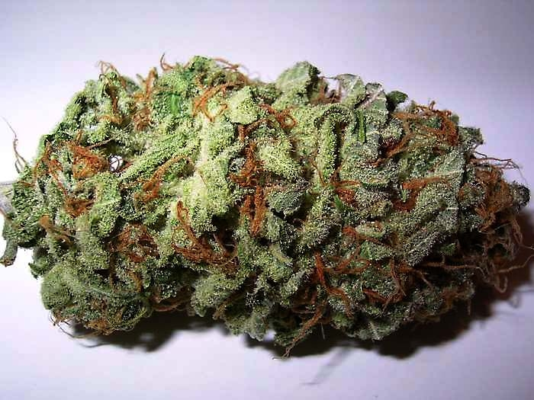
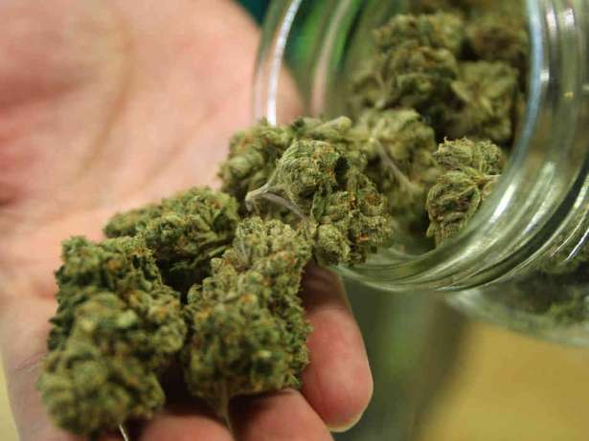
Марихуана – наркотик рослинного походження. Її готують з висушеного листя та суцвіть індійської коноплі. Ці коноплі ростуть в місцевостях з переважно теплим кліматом, насамперед в Мексиці, в Африці, в Індії і на Середньому Сході. Їх можна також вирощувати в помірному кліматі. Марихуану курять у вигляді цигарок, за допомогою трубки або кальяну. Більшість курців марихуани після вживання спочатку відчувають короткочасний страх та неприємну напругу, яка швидко змінюється гарним настроєм та ейфорією, нападами неконтрольованого сміху та підвищеною потребою в спілкуванні. Порушується сприйняття часу і простору, кольори і звуки здаються більш насиченими. Наркомани впевнені, що можуть читати думки своїх співрозмовників та передавати свої думки іншим.

Slide 10
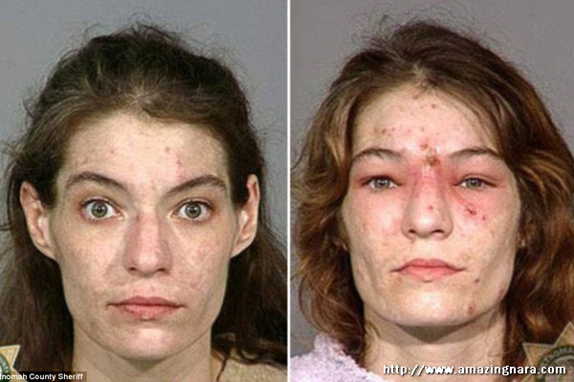
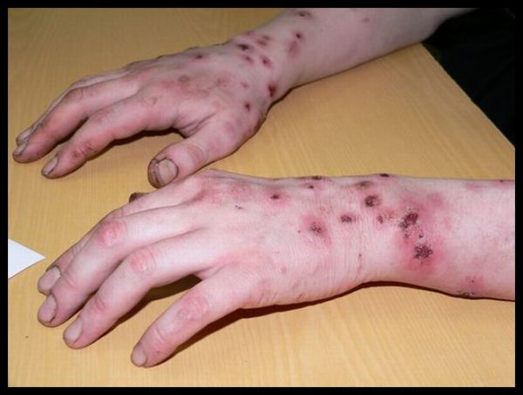
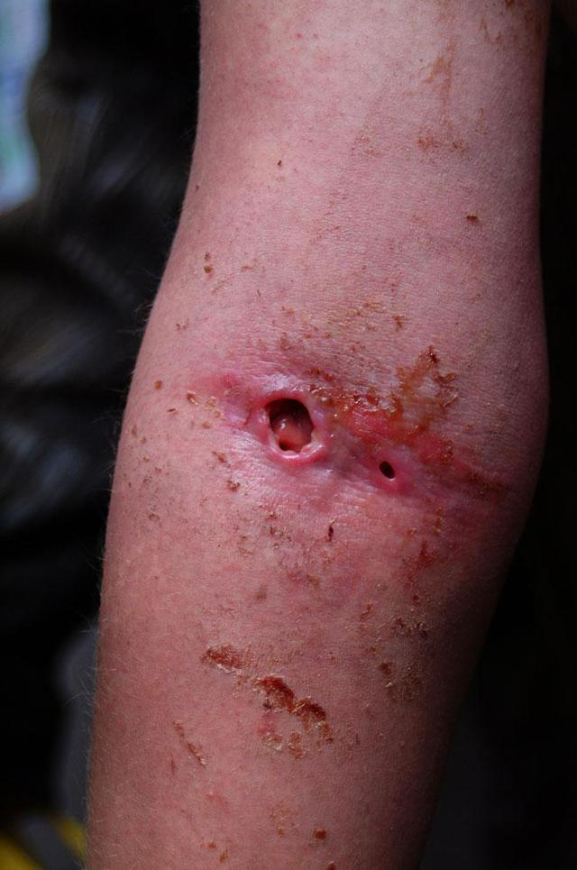
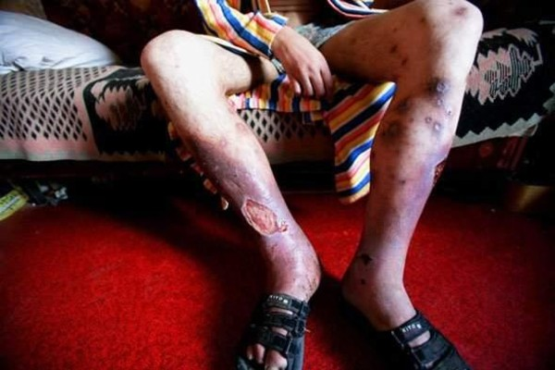
Наслідки

Slide 11
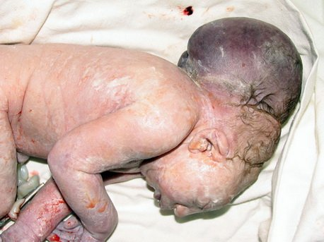
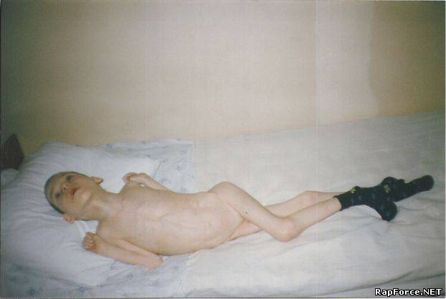
Діти наркоманів

Slide 12
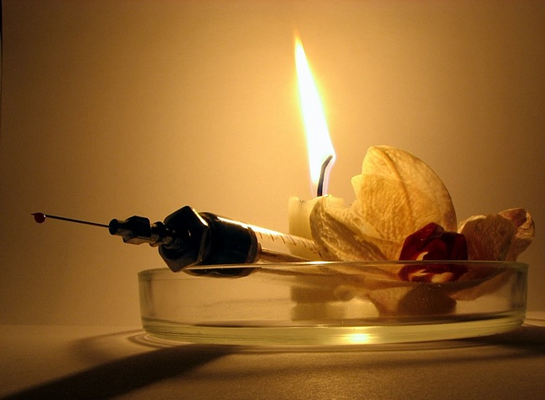
Дякую за увагу!

